Slide 1
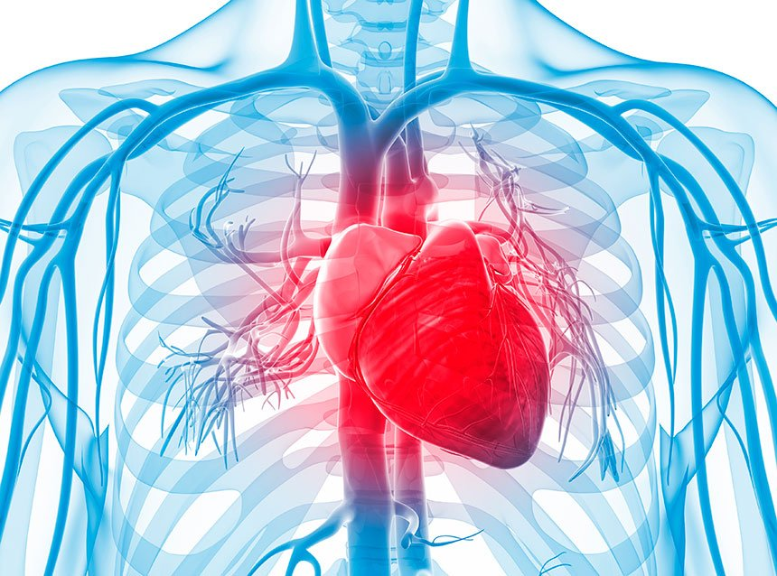
Proyecto Enfermedades Cardiovascular

Slide 2

Preguntas
¿Cuáles son los factores de riesgos de las enfermedades cardiovasculares?
¿Influye nuestro estilo de vida en el desarrollo de una enfermedad cardiovascular?
¿Cómo podemos predecir el riesgo de sufrir una enfermedad cardio vascular?
¿Se puede conocer si las enfermedades cardiovasculares discrimina genero?

Slide 3


Data Set
70.000
Registros
52.84
Edad promedio
24.470 Hombres 45.530 Mujeres Fuente: Kaggle

Slide 4
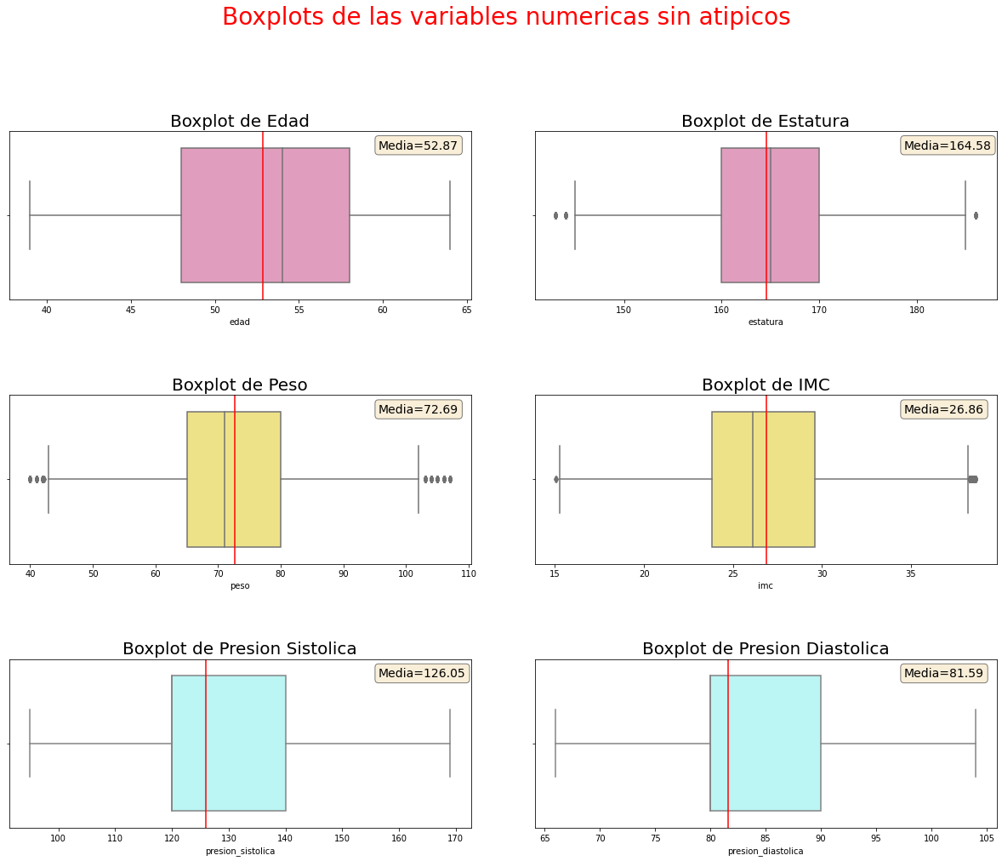
Limpieza de Data set

Slide 5
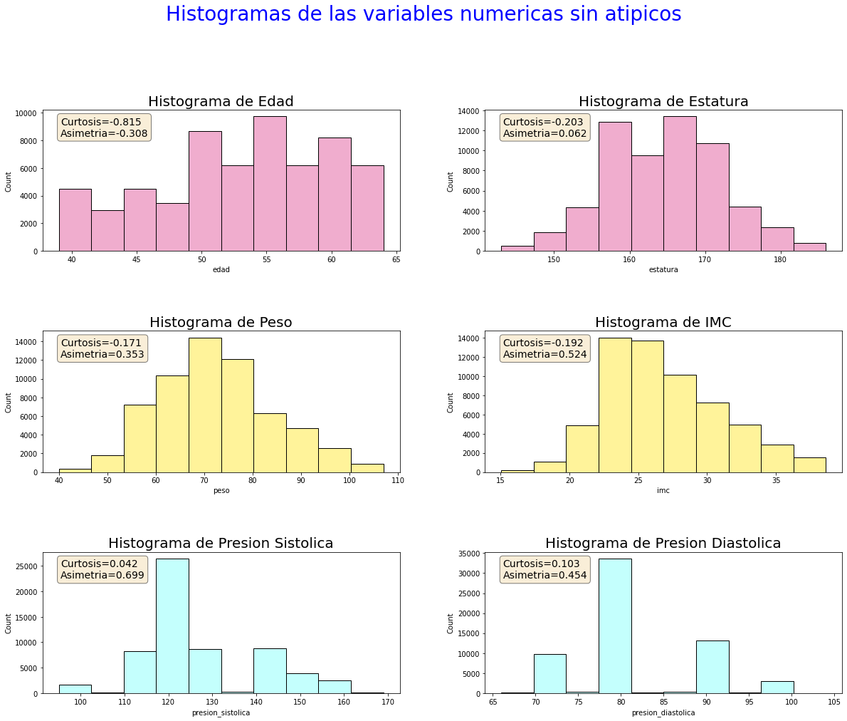
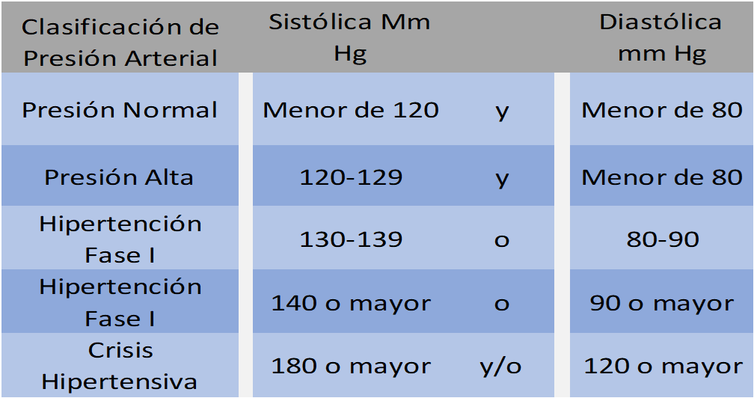
Histogramas

Slide 6
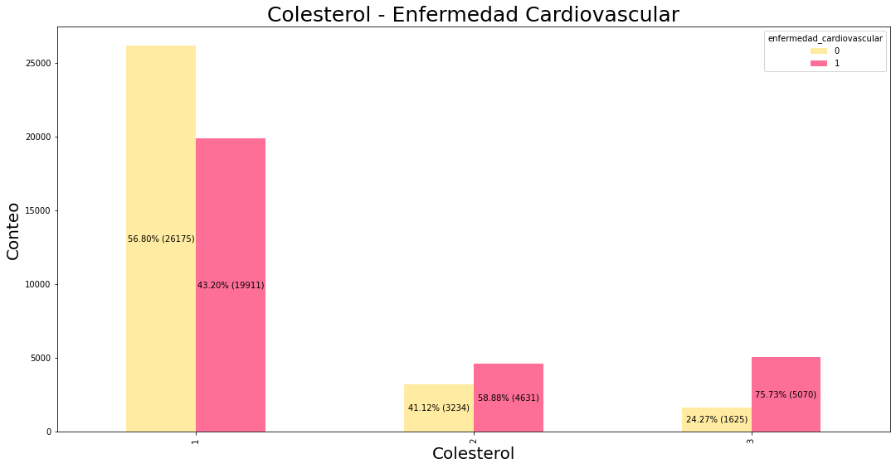
Comportamiento de las variable frente a una enfermedad cardiovascular

Slide 7
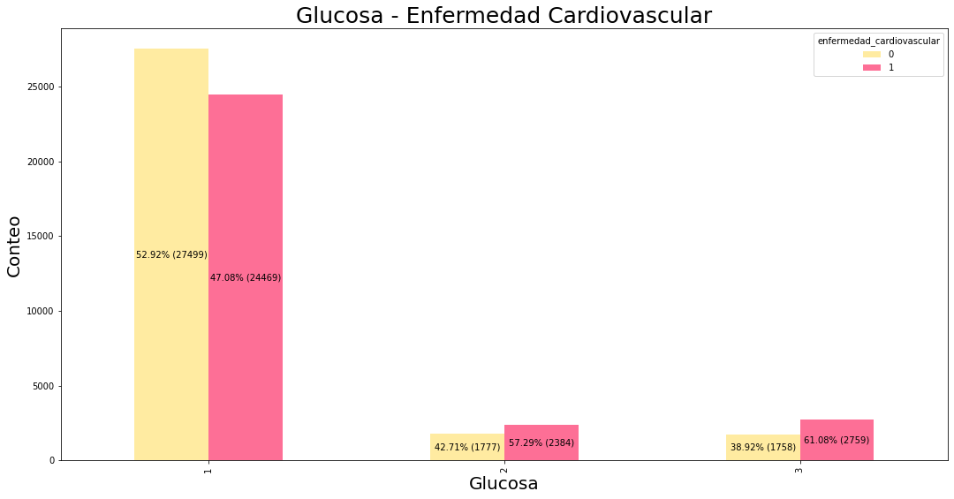
Comportamiento de las variable frente a una enfermedad cardiovascular

Slide 8
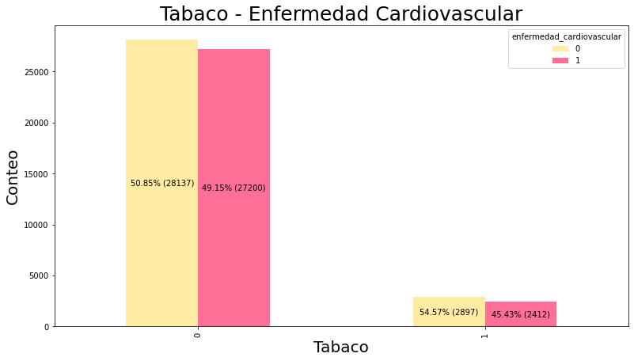
Comportamiento de las variable frente a una enfermedad cardiovascular

Slide 9
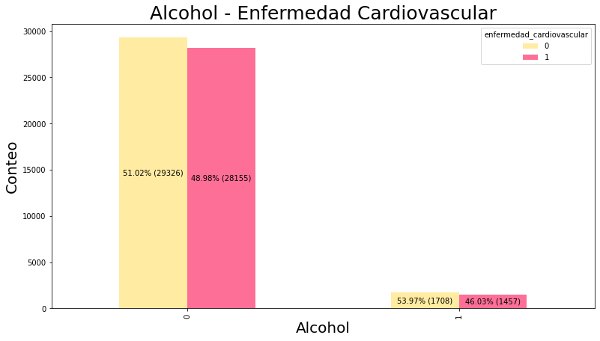
Comportamiento de las variable frente a una enfermedad cardiovascular

Slide 10
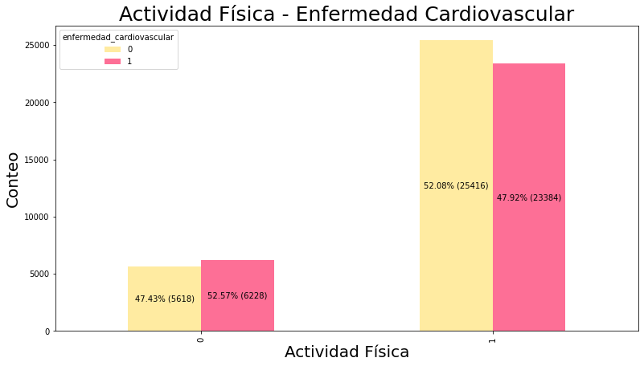
Comportamiento de las variable frente a una enfermedad cardiovascular

Slide 11
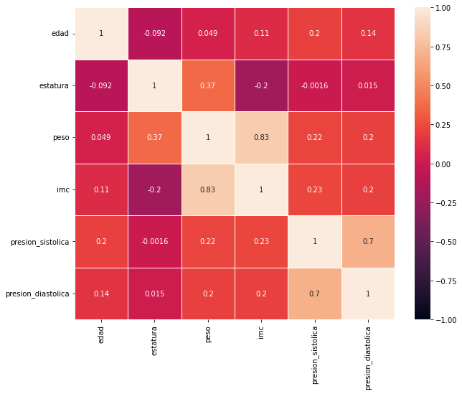
Relación entre variables
Heat Map

Slide 12
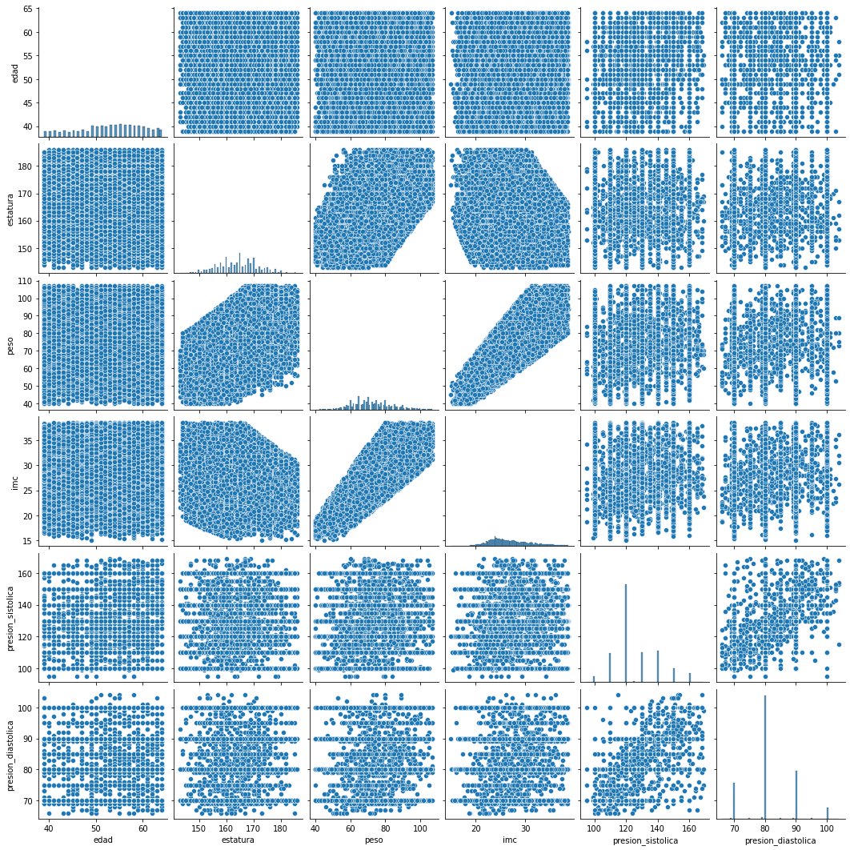
Posibles combinaciones ente variable
Pair plot

Slide 13
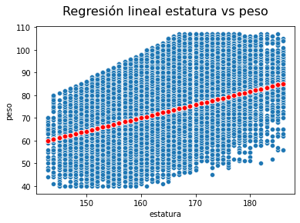
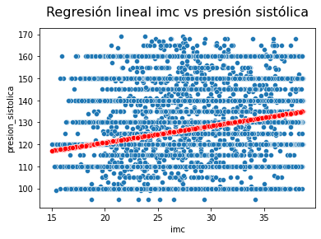
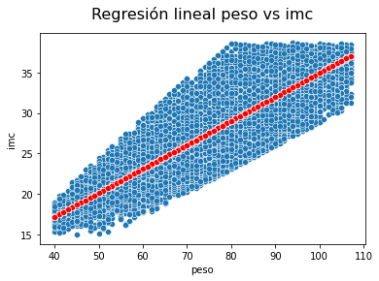
Regresión lineal
Se observa un dependencia lineal directa entre el peso y el índice de masa corporal y que las personas con más estaturas tienen también mayor peso.
y = 0.582 x + -23.21
y = 0.756 x + 105.73
y = 0.295 x + 5.374

Slide 14
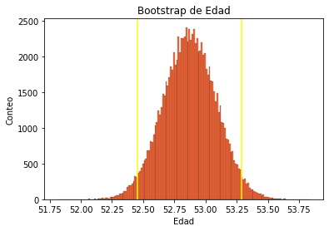
Exploración de distribuciones
Bootstrap
Error estándar: 0.2130

Slide 15
Modelo de regresión lineal
Variables:
- Peso (independiente)
- Estatura (independiente)
- IMC (dependiente)
Coeficiente de determinación:
0,992292

Slide 16
Modelo de regresión lineal
Variables:
- Peso (independiente)
- Edad (independiente)
- Presión Sistólica (dependiente)
Coeficiente de determinación:
0,51511035

Slide 17

Tree map por colesterol

Slide 18
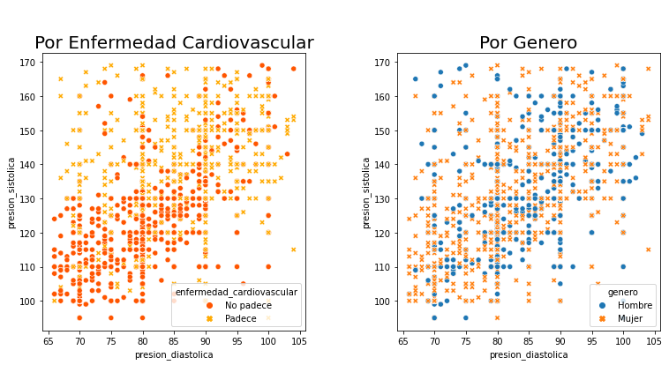
Scatterplot de presión sistólica vs presión diastólica

Slide 19
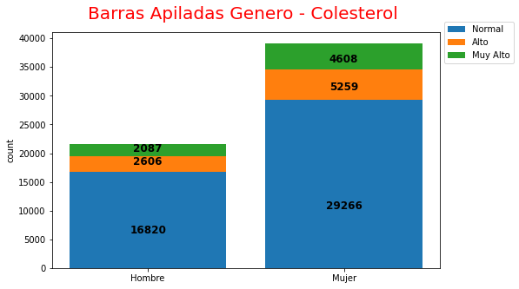
Graficas apiladas

Slide 20
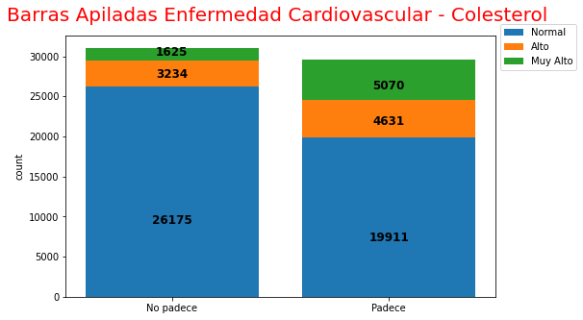
Graficas apiladas

Slide 21
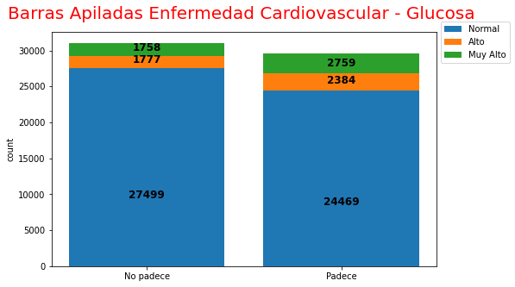
Graficas apiladas

Slide 22
conclusiones
1- Los niveles altos de Glicemia, colesterol y presión son los principales factores para padecer de enfermedad cardiovascular.
2- La importancia de realizar actividad física para reducir el riesgo.
3- El sobre peso se muestra determinante como factor de riesgo.
4- Llevar un estilo de vida saludable es importante para evitar enfermedades cardivasculares.

